Slide 1

opstanding
UIT
de doden
3 oktober 2015
Garderen

Slide 2
Openbaring 20
⁵ De overige doden
werden niet weder levend,
voordat de duizend jaren voleindigd waren. Dit is de eerste opstanding.

Slide 3
Openbaring 20
⁵ De overige doden
werden niet weder levend,
voordat de duizend jaren voleindigd waren. Dit is de eerste opstanding.
⁶ Zalig en heilig is hij,
die deel heeft aan de eerste opstanding:
over hen heeft de tweede dood geen macht,

Slide 4
1Korinthe 15
²² Want evenals in Adam allen sterven,
zo zullen ook in Christus
allen levend gemaakt worden.

Slide 5
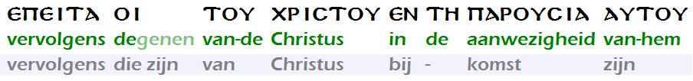
1Korinthe 15
²² Want evenals in Adam allen sterven,
zo zullen ook in Christus
allen levend gemaakt worden.
²³ Maar ieder in zijn eigen rangorde:
Christus als eersteling,
vervolgens die van Christus zijn
bij zijn komst;

Slide 6
1Korinthe 15
²² Want evenals in Adam allen sterven,
zo zullen ook in Christus
allen levend gemaakt worden.
²³ Maar ieder in zijn eigen rangorde:
Christus als eersteling,
vervolgens die van Christus zijn
bij zijn komst;
²⁴ daarna het einde...

Slide 7
Handelingen 26
²³ namelijk, dat de Christus zou lijden,
en dat Hij als eerste
uit de opstanding der doden
het licht zou aankondigen
en aan het volk en aan de heidenen.

Slide 8
1Korinthe 15
²⁰ Maar nu,
Christus is opgewekt uit de doden,
als eersteling van hen, die ontslapen zijn.

Slide 9
    de Eersteling Christus;
    ...

Slide 10
1Thessalonika 4
¹³ Doch wij willen u
niet onkundig laten, broeders,
wat betreft hen, die ontslapen,
opdat gij niet bedroefd zijt,
zoals de andere mensen,
die geen hoop hebben.

Slide 11
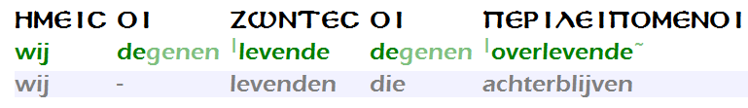
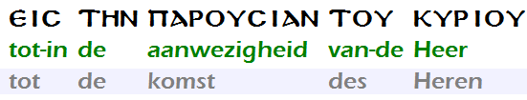
1Thessalonika 4
(...)
¹⁵ Want dit zeggen wij u
met een woord des Heren:
wij, levenden, die achterblijven
tot de komst des Heren,
zullen in geen geval
de ontslapenen voorgaan...

Slide 12
1Thessalonika 4
(...)
¹⁵ Want dit zeggen wij u
met een woord des Heren:
wij, levenden, die achterblijven
tot de komst des Heren,
zullen in geen geval
de ontslapenen voorgaan...
Christus de Eersteling,
vervolgens die van Christus zijn
in zijn parousia...

Slide 13
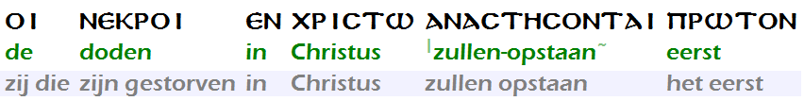
1Thessalonika 4
¹⁶ want de Here zelf zal op een teken,
bij het roepen van een aartsengel
en bij het geklank ener bazuin Gods, nederdalen van de hemel,
en zij, die in Christus gestorven zijn,
zullen het eerst opstaan;

Slide 14
    de Eersteling Christus;
    de ekklesia, het lichaam van Christus;
Christus
Lichaam
van Christus

Slide 15
Daniël 12
¹ Te dien tijde zal Michael opstaan,
de grote vorst,
die de zonen van uw volk terzijde staat;
en er zal een tijd van grote benauwdheid zijn, zoals er niet geweest is
sinds er volken bestaan,
tot op die tijd toe.
Maar in die tijd zal uw volk ontkomen:
al wie in het boek
geschreven wordt bevonden.

Slide 16
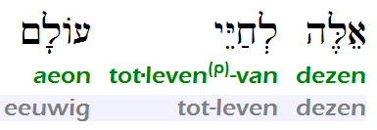
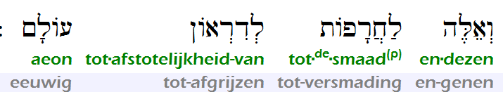
Daniël 12
² Velen van hen die slapen
in het stof der aarde, zullen ontwaken,
dezen tot eeuwig leven
en genen tot versmading,
tot eeuwig afgrijzen.

Slide 17
Daniël 12
(...)
¹¹ En van de tijd af
dat het dagelijks offer wordt gestaakt
en een gruwel wordt opgericht,
die verwoesting brengt,
zijn het
duizend tweehonderd en negentig dagen;

Slide 18
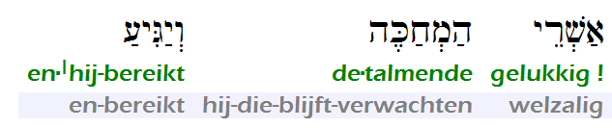
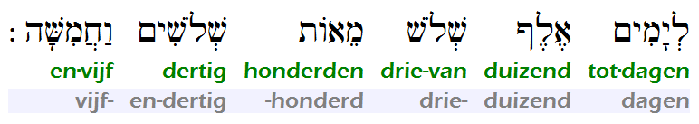
Daniël 12
¹² welzalig hij die blijft verwachten
en duizend driehonderd vijfendertig dagen bereikt.

Slide 19
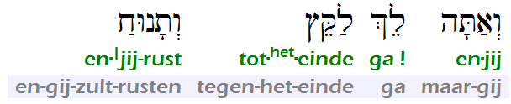
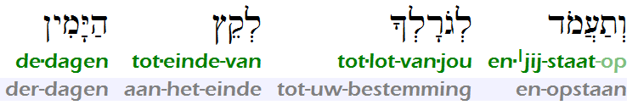
Daniël 12
¹³ Maar gij, ga het einde tegen,
en gij zult rusten en opstaan tot uw bestemming aan het einde der dagen.

Slide 20
Daniël 12
¹³ Maar gij, ga het einde tegen,
en gij zult rusten en opstaan tot uw bestemming aan het einde der dagen.
"opstanding der rechtvaardigen"
Lucas 14:14
"opstanding ten leven"
Johannes 5:29

Slide 21
    de Eersteling Christus;
    de ekklesia, het lichaam van Christus;
    de opstanding van de rechtvaardigen (zoals b.v. Daniël);
    ...

Slide 22
Christus
Lichaam
van Christus
rechtvaardigen
1335 dagen
dagelijks offer
gestaakt

Slide 23
Openbaring 20
⁴ En ik zag tronen, en zij zetten zich daarop, en het oordeel werd hun gegeven;
en ik zag de zielen van hen,
die onthoofd waren
om het getuigenis van Jezus
en om het woord van God,
en die noch het beest
noch zijn beeld hadden aangebeden
en die het merkteken niet op hun voorhoofd en op hun hand ontvangen hadden...

Slide 24
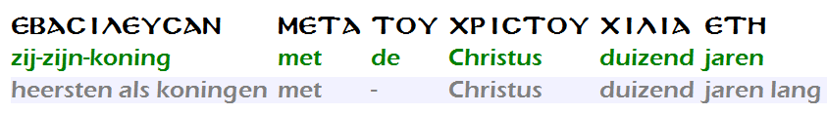
Openbaring 20
⁴ ... en zij werden weder levend
en heersten als koningen met Christus, duizend jaren lang.

Slide 25
Openbaring 20
⁵ De overige doden
werden niet weder levend,
voordat de duizend jaren voleindigd waren. Dit is de eerste opstanding.

Slide 26
Openbaring 20
⁶ Zalig en heilig is hij,
die deel heeft aan de eerste opstanding:
over hen heeft de tweede dood geen macht, maar zij zullen priesters van God
en van Christus zijn
en zij zullen met Hem
als koningen heersen, die duizend jaren.

Slide 27
    de Eersteling Christus;
    de ekklesia, het lichaam van Christus;
    de opstanding van de rechtvaardigen (zoals b.v. Daniël);
    de opstanding van de martelaren uit "de grote verdrukking" en uit "de grote dag van zijn toorn";
    Openb.6:9-11,17

Slide 28
Christus
Lichaam
van Christus
rechtvaardigen
martelaren
1335 dagen
dag van zijn toorn
de 1000 jaren
dagelijks offer
gestaakt

